Slide 1
Min Cost Path
날짜: 2018년 4월 22일
문제: https://www.geeksforgeeks.org/dynamic-programming-set-6-min-cost-path/
발표자: 원은지

Slide 2
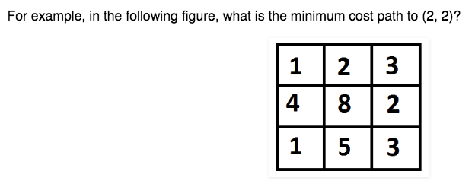
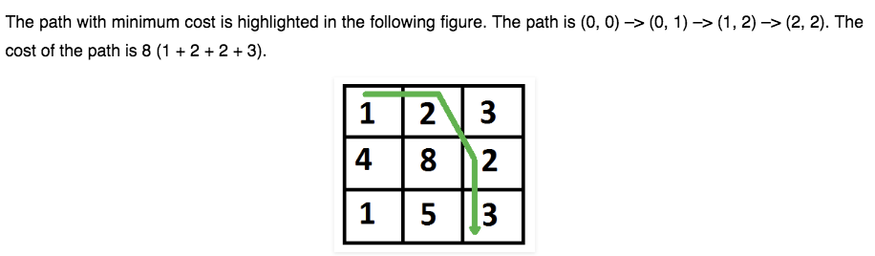
어떤 문제인가?
갈 수 있는 Path의 종류 - (i, j)가 주어졌을 때
(i + 1, j) : 오른쪽으로 이동
(i, j + 1) : 아래쪽으로 이동
(i + 1, j + 1) : 대각선으로 이동

Slide 3
어떻게 푸는가?
재귀로 푸는 방법
동적프로그래밍으로 푸는 방법

Slide 4
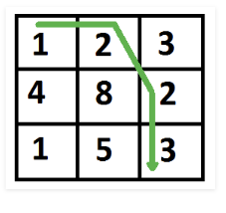
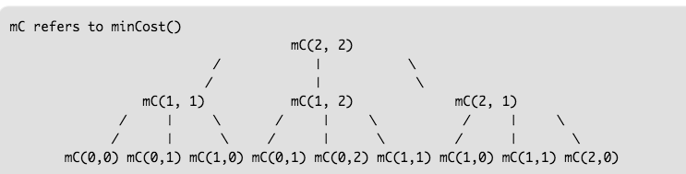
어떻게 푸는가? – 재귀
점화식
minCost(m, n)
= min (minCost(m-1, n-1), minCost(m-1, n), minCost(m, n-1)) + cost[m][n]
하지만!!
Overlapping Subproblems 가 발생한다.

Slide 5
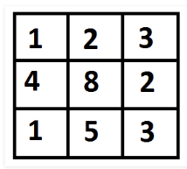
어떻게 푸는가? – DP
Input Matrix
1 | 1+2 = 3 | 3+3 =6
1+4 =5
1+5=6
1 | 3 | 6
5 | 1+8 =9
6
1 | 3 | 6
5 | 9 | 3+2=5
6
1 | 3 | 6
5 | 9 | 5
6 | 5+5=10
1 | 3 | 6
5 | 9 | 5
6 | 10 | 5+3=8
8

Slide 6
어떻게 푸는가? – 방법2
시간 복잡도: O(M*N)
Matrix의 행(M)과 열(N) 만큼 걸린다.
2) 공간 복잡도: O(M*N)
Matrix의 행(M)과 열(N) 사이즈만큼 저장한다.

